Slide 1


频繁模式挖掘
第五组： 刘皓蓝、封启骏、陈义桐、吴心怡

Slide 2


目录
01
基于jieba和HanLP的数据预处理
02
基于PFP的数据分析处理
03
基于Spark的数据计算
04
基于DuckDB和tkinter的结果展示

Slide 3

01
基于”jieba”和”HanLP”的数据预处理

Slide 4
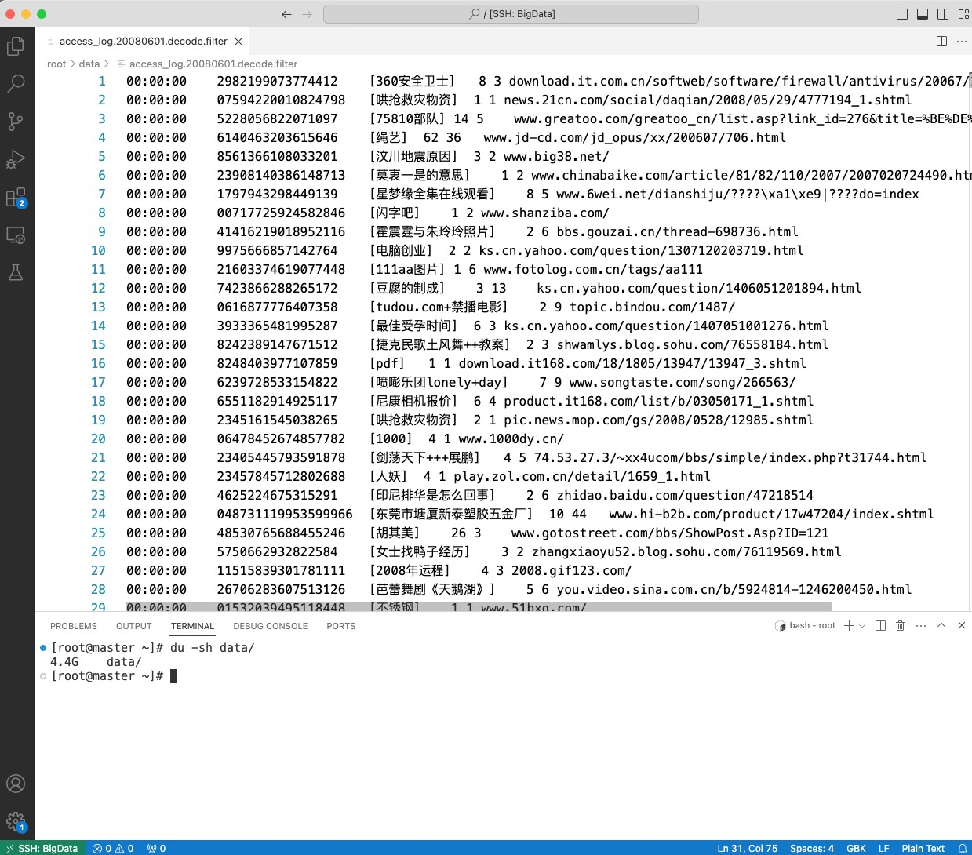
原始数据共4.4G，gbk解码后如左图所示，我们主要关心搜索文字部分

Slide 5
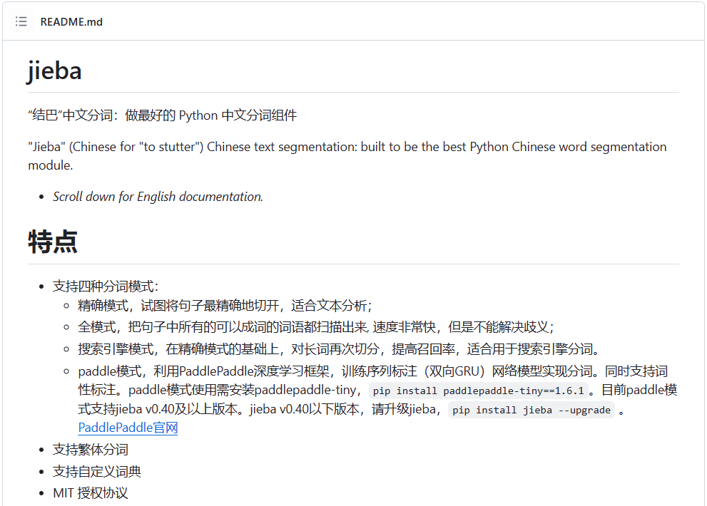
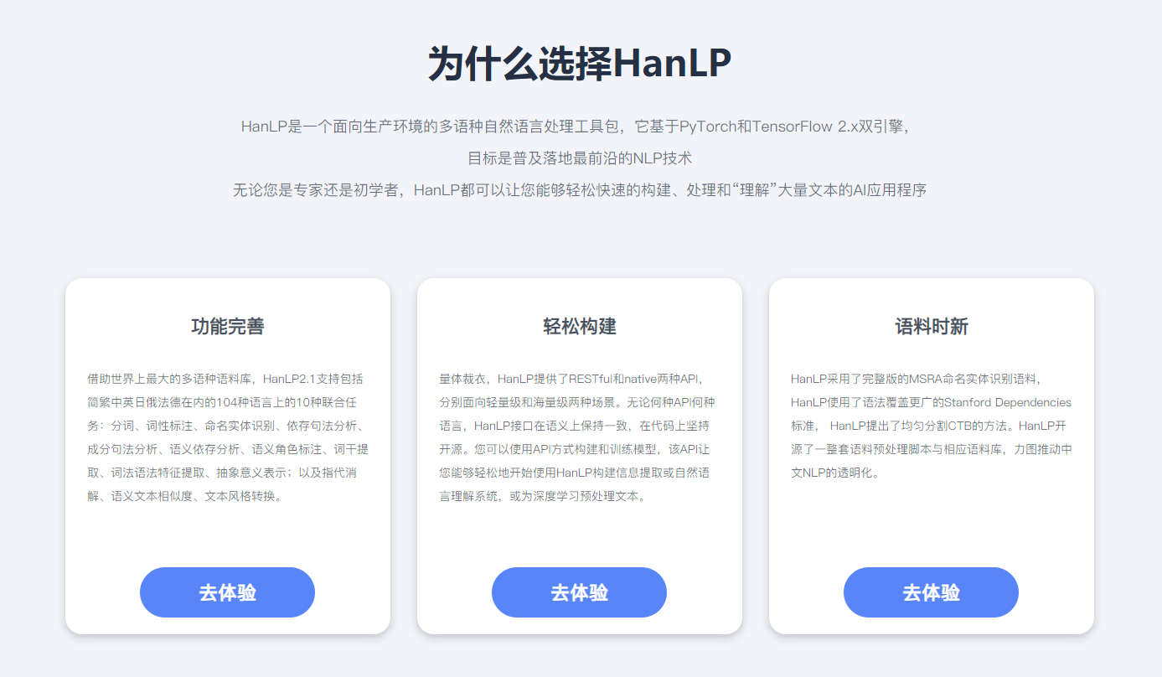
我们需要对搜索部分文字进行分词和筛选的预处理，这里使用了两个github开源库
- jieba
- HanLP

Slide 6
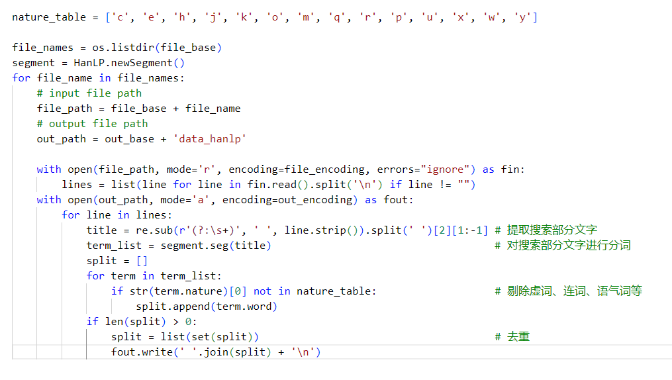
提取每一行的搜索部分文字，通过HanLP或者jieba对其进行中文分词，剔除掉虚词、连词和语气词等词性并去重

Slide 7
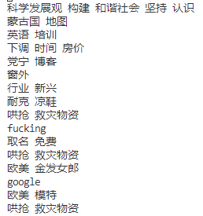
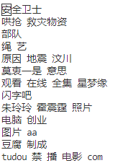
预处理后数据预览如下：

Slide 8
02
基于PFP的数据分析处理

Slide 9
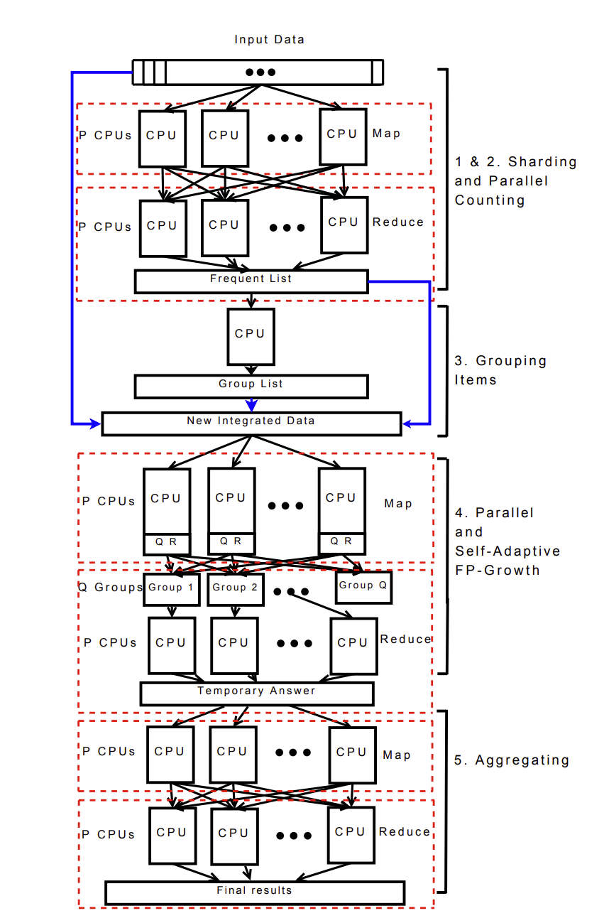
算法选择
为了挖掘搜索内容的频繁模式，经典的算法有：Apriori算法、FP-growth算法、PFP算法。
在我们的多台机器的运行环境下，我们发现PFP算法是最合适的。
参考论文《Parallel FP-Growth for Query Recommendation》，并结合Python的FP-growth算法库，实现我们的频繁模式挖掘。

Slide 10
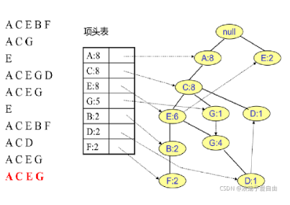
Fp-growth
- PFP算法是并行的Fp算法
注意到出现次数小于阈值的词语肯定是没有用的，首先统计词频，将每一个句子中的词汇去重，删去词频低于阈值的词。并按照词频排序
建立一棵Trie树，并且使用链表记录把每个词语再Trie树上出现的位置串联起来
按照词频最小到大的统计这个词出现的频繁模式，统计的方法就是重新建立和这个词相关的字典树，按照阈值进行统计

Slide 11
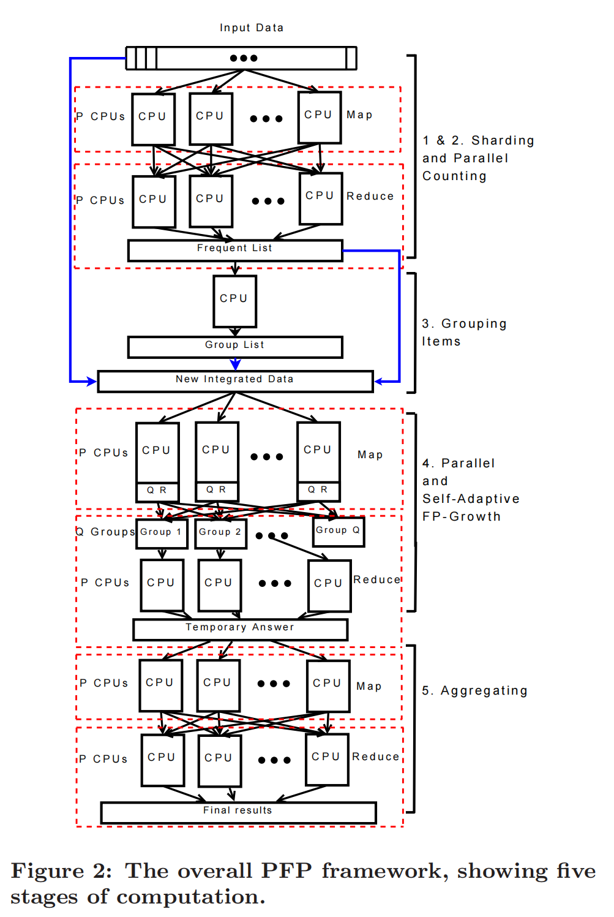
PFP分布式算法概述
1. 使用wordcouont的经典算法统计词频
2. 利用词频构建一个合理分配算力的哈希规则
3. 利用第2步所使用的的哈希规则选择合适的前缀进行数据的切分，在reduce中使用切分的数据分别构建FP树运算得到结果
4. 将第3步得到的结果按照自己的需求进行聚合修饰

Slide 12
PFP算法第一二步详解
1.进行wordcount，Ti就是一个输入进来的句子，ai是句子中的词语，这里获得一个统计有词语对应出现次数的字典.（注意这里的ai+C的含义就是一个字典），将这一步生成的字典记为F_list
2.因为建立树和计算频繁项集是该问题内存和时间上的瓶颈，我们这一步利用F_list规划一个哈希规则，用于将不同的任务分配到不同的主机上运行。我们将这个哈希表定义为G_list，由于F_list和G_list一般不会太大，这里仅需要一个主机工作即可
Procedure: Mapper(key, value=Ti)
foreach item ai in Ti do
Call Output(<ai, 1>);
end
# 这里S(ai)指的是由1构成的一个列表
Procedure: Reducer(key=ai, value=S(ai))
C ← 0;
foreach item 1 in S(ai) do
C ← C + 1;
end
Call Output(<null, ai + C>);

Slide 13
PFP算法第三步详解
Mapper部分
1. 输入是一个一个的句子也就是原数据，输出的key是在G_list中的组编号，值也是一个字符串，这个Map的目的是找到每一个在句子中的词汇最后出现的位置并输出对应的组编号和前缀。具体操作如下
2. 这一个Mapper的首先加载G_list因为我们需要对hash表做出内部修改操作（不影响全局的hash表）所以先加载出一个H
3. 遍历句子的每一个词汇，得到hash值，如果不是空值那么将这个键从H这个hash表中删除（即以后在出现这个词汇的时候hash会给出NULL），并输出一个键是hash值（组编号）值是T_i[0:j]的字符串前缀。
Procedure: Mapper(key, value=Ti)
Load G-List;
Generate Hash Table H from G-List;
a[] ← Split(Ti);
for j = |Ti| − 1 to 0 do
HashNum ← getHashNum(H, a[j]);
if HashNum != Null then
Delete all pairs which hash value is HashNum in H;
Call Output(<HashNum, a[0] + a[1] + ... + a[j]>);
end
end
Procedure: Reducer(key=gid,value=DB[gid])
Load G_List;
nowGroup ← G_List[gid];
LocalFPtree ← clear;
foreach Ti in DB(gid) do
Call insert_build_fp_tree(LocalFPtree,Ti);
end
foreach ai in nowGroup do
Define and clear a size K max heap : HP;
Call TopKFPGrowth(LocalFPtree, ai,HP);
foreach vi in HP do
Call Output(<null, vi + supp(vi)>);
end
end

Slide 14
PFP算法第三步详解
Reduce部分
1. 输入是组编号和字符串列表组成的元组，其中字符串列表就是在Map中得到的若干句子的前缀，输出的时候键是NULL，值是词汇列表（即挖掘出来的频繁模式）和这个模式的出现次数组成的元组
在这个分布式系统内部建立一棵FP树
对于每一个在gid这一组中的词汇做一次向上查询FP树，利用堆得到出现次数最多的，以这个词汇为底的频繁模式。
遍历这个堆输出每一个频繁模式
Procedure: Mapper(key, value=Ti)
Load G-List;
Generate Hash Table H from G-List;
a[] ← Split(Ti);
for j = |Ti| − 1 to 0 do
HashNum ← getHashNum(H, a[j]);
if HashNum != Null then
Delete all pairs which hash value is HashNum in H;
Call Output(<HashNum, a[0] + a[1] + ... + a[j]>);
end
end
Procedure: Reducer(key=gid,value=DB[gid])
Load G_List;
nowGroup ← G_List[gid];
LocalFPtree ← clear;
foreach Ti in DB(gid) do
Call insert_build_fp_tree(LocalFPtree,Ti);
end
foreach ai in nowGroup do
Define and clear a size K max heap : HP;
Call TopKFPGrowth(LocalFPtree, ai,HP);
foreach vi in HP do
Call Output(<null, vi + supp(vi)>);
end
end

Slide 15
PFP算法第四步详解
Procedure: Mapper(key, value=v + supp(v))
foreach item ai in v do
Call Output(<ai, v + supp(v)>);
end
Procedure: Reducer(key=ai, value=S(v + supp(v)))
Define and clear a size K max heap : HP;
foreach pattern v in v + supp(v) do
if |HP| < K then
insert v + supp(v) into HP;
else
if supp(HP[0].v) < supp(v) then
delete top element in HP;
insert v + supp(v) into HP;
end
end
end
Call Output(<null, ai + HP>);
Procedure: Mapper(key, value=v + supp(v))
foreach item ai in v do
Call Output(<v-ai, ai + supp(v)>);
end
Procedure: Reducer(key=v, value=S(ai + supp(v+ai)))
Define and clear a size K max heap : HP;
foreach pattern ai in S(ai + supp(v+ai))) do
if |HP| < K then
insert ai + supp(v+ai) into HP;
else
if supp(HP[0].a+v) < supp(ai+v) then
delete top element in HP;
insert ai + supp(v+ai) into HP;
end
end
end
Call Output(<null, v + HP>);

Slide 16
代码展示
sc = SparkContext(appName="FPGrowth")
spark = SparkSession(sc)
data = sc.textFile("/mydata/data/data2")
transactions = data.map(lambda line: (line.strip().split(' '),))
df = transactions.toDF(["items",])
fpGrowth = FPGrowth(itemsCol="items", minSupport=4e-6, minConfidence=0.4)
model = fpGrowth.fit(df)
answer=model.associationRules
from pyspark.sql.types import *
from pyspark.sql.functions import udf
def str_to_arr(my_list):
my_list.sort()
return '+'.join([str(elem) for elem in my_list])
str_to_arr_udf = udf(str_to_arr,StringType())
answer = answer.withColumn("antecedent",str_to_arr_udf(answer["antecedent"]))
answer = answer.withColumn("consequent",str_to_arr_udf(answer["consequent"]))
answer.write.option("header",True).csv("/mydata/output/data_support_4e-6_confidence_0.4")
spark.stop()

Slide 17
03
基于Spark的数据计算

Slide 18
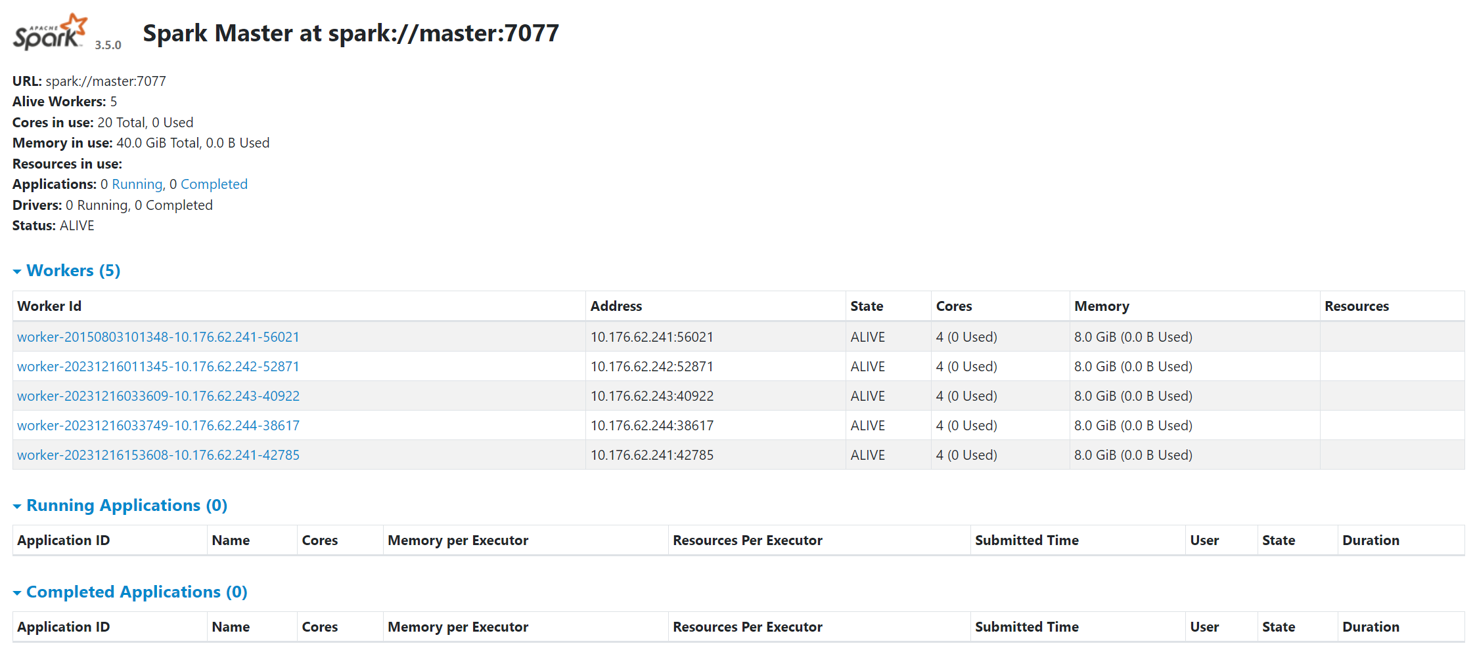
Spark
Spark计算模式多样，提供了多种数据集操作类型，编程模型比MapReduce更灵活
提供了内存计算，带来了更高的迭代运算效率，大大减少了IO开销
基于DAG的任务调度执行机制，优于MapReduce的迭代执行机制
Spark
借助HDFS实现分布式存储
借助YARN实现资源调度管理
Notes:
Spark在借鉴Hadoop MapReduce优点的同时，很好地解决了MapReduce所面临的问题。相比于MapReduce，Spark主要具有如下优势：
计算模式也属于MapReduce，但不局限于Map和Reduce操作，还提供了多种数据集操作类型，编程模型比MapReduce更灵活。
提供了内存计算，中间结果直接放到内存中，带来了更高的迭代运算效率，大大减少了IO开销。
基于DAG的任务调度执行机制，要优于MapReduce的迭代执行机制
Spark可以借助于YARN实现资源调度管理，借助于HDFS实现分布式存储。

Slide 19
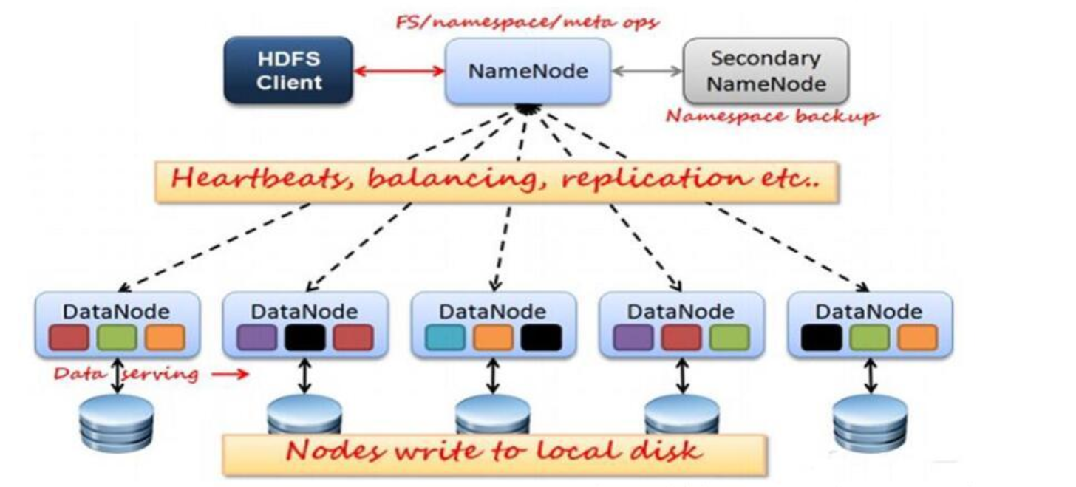
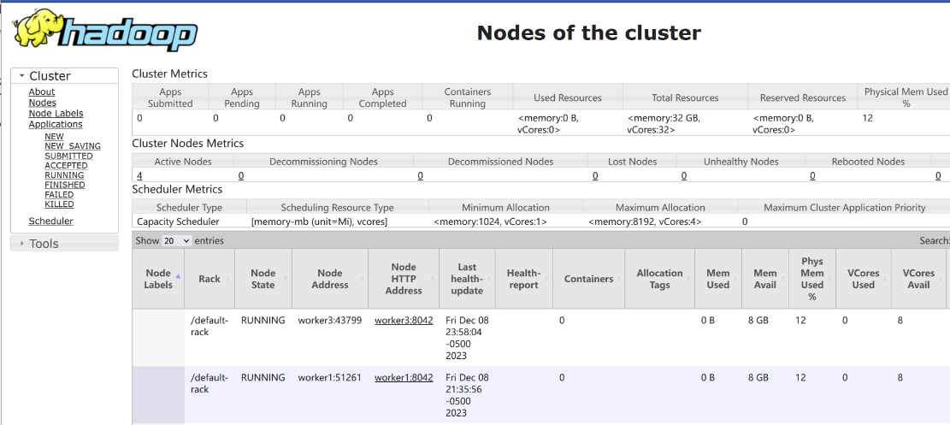
分布式存储：HDFS
HDFS：用于将大规模数据存储到多个服务器集群上
Block：数据块，通常是64M
NameNode：保存文件系统的所有元数据，包括目录、文件和块信息，维护文件在群集中的位置和文件系统的命名空间
DataNode：保存文件系统的所有数据块，以及向客户端提供这些块的读写访问服务
Notes:
在 HDFS 集群中，有两个关键的组件：NameNode 和 DataNode。NameNode 是管理文件系统命名空间的中心，DataNode 是存储数据块的节点。
NameNode 保存文件系统的所有元数据，包括目录、文件和块的信息，并维护文件在群集中的位置和文件系统的命名空间。DataNode 则负责保存文件系统的所有数据块，以及向客户端提供这些块的读写访问服务。

Slide 20
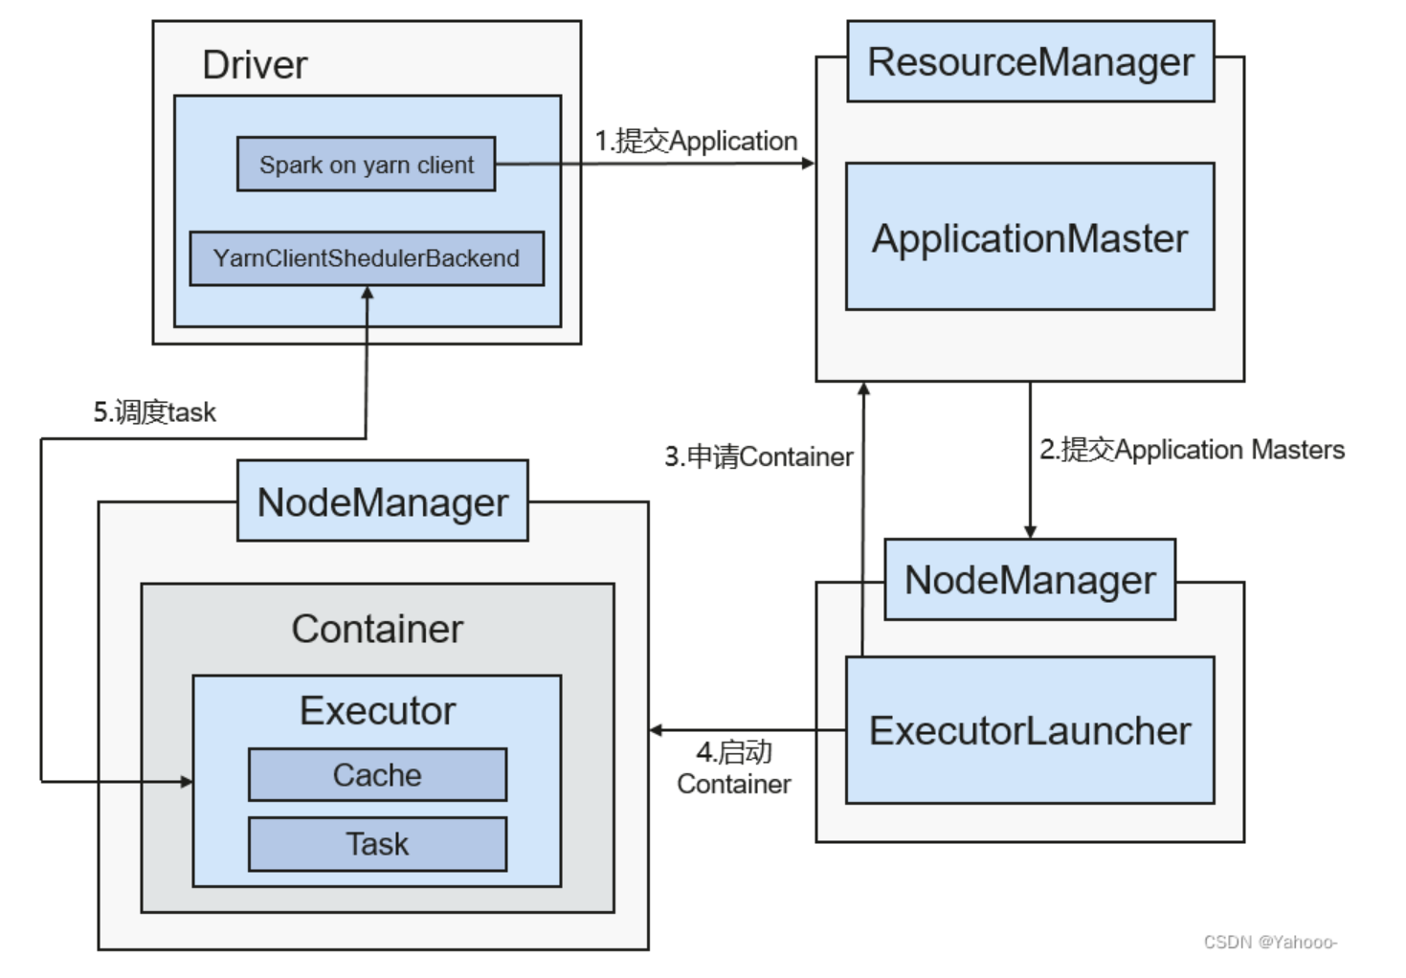
资源调度管理：Yarn模式
YARN：用于统一管理集群资源并调度各种应用程序的执行
Yarn-cluster
Yarn-client（默认）
提交Application请求
提交Application Master
申请系列Container
启动Container
启动Executor，向Driver注册并调度Task
Notes:
Spark的计算调度方式，可以通过YARN的模式实现。Spark共享YARN集群提供丰富的计算资源，将任务分布式的运行起来。Spark on YARN分两种模式：YARN Cluster和YARN Client。
在"client"模式下，驱动程序（即运行spark-submit命令的机器）上会启动一个Spark ApplicationMaster，用于向YARN申请资源并监控作业的执行。具体的作业任务会分配给YARN集群中的节点来执行，但驱动程序本身也会参与作业的执行过程。
YARN Client具体步骤：
客户端向ResourceManager发送Spark应用提交请求，ResourceManager为其返回应答，该应答中包含多种信息(如ApplicationId、可用资源使用上限和下限等)。Client端将启动ApplicationMaster所需的所有信息打包，提交给ResourceManager上。
ResourceManager收到请求后，会为ApplicationMaster寻找合适的节点，并在该节点上启动它。ApplicationMaster是Yarn中的角色，在Spark中进程名字是ExecutorLauncher。
根据每个任务的资源需求，ApplicationMaster可向ResourceManager申请一系列用于运行任务的Container。
当ApplicationMaster（从ResourceManager端）收到新分配的Container列表后，会向对应的NodeManager发送信息以启动Container。
ResourceManager分配Container给ApplicationMaster，ApplicationMaster和相关的NodeManager通讯，在获得的Container上启动Executor，Executor启动后，开始向Driver注册并申请Task。（说明：正在运行的container不会被挂起释放资源。）
Driver分配Task给Executor执行。Executor执行Task并向Driver汇报运行状况。

Slide 21
Spark on HDFS
具体部署情况
1台master节点：10.176.62.241
4台worker节点：10.176.62.242 ~ 10.176.62.245
提交方式
spark-submit --master yarn fpgrowth.py
过程中细节问题
ResoruceManager错误
重启：./yarn-daemon.sh start resourcemanager
Datanode无法正确启动
清空datanode.pid：vi /tmp/hadoop-root-datanode.pid
重启：hdfs --daemon start datanode
……

Slide 22
04
基于DuckDB和tkinter的结果展示

Slide 23
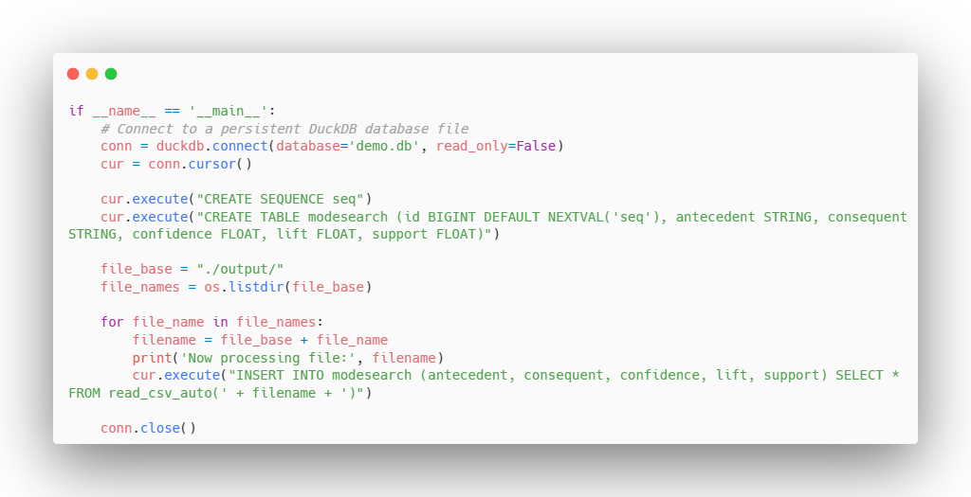
导入数据库
将结果导入支持高速查询的OLAP数据库DuckDB

Slide 24
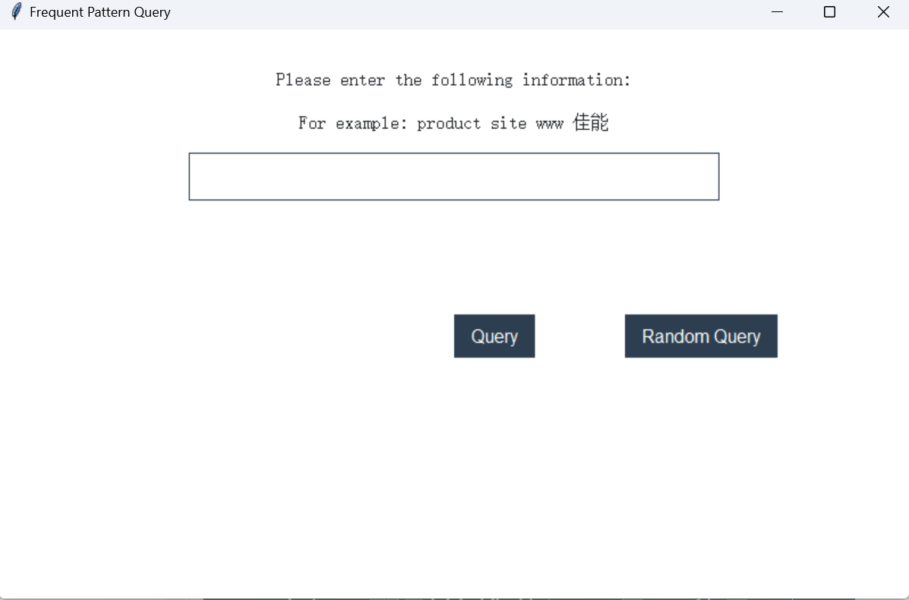
Demo效果展示
图形界面采用tkinter进行展示，连接上数据库之后即可运行。
Demo支持两种查询方式：
一种是精确查询，给定前导项进行查询；
一种是随机查询，随机展示数据库中的一条数据

Slide 25
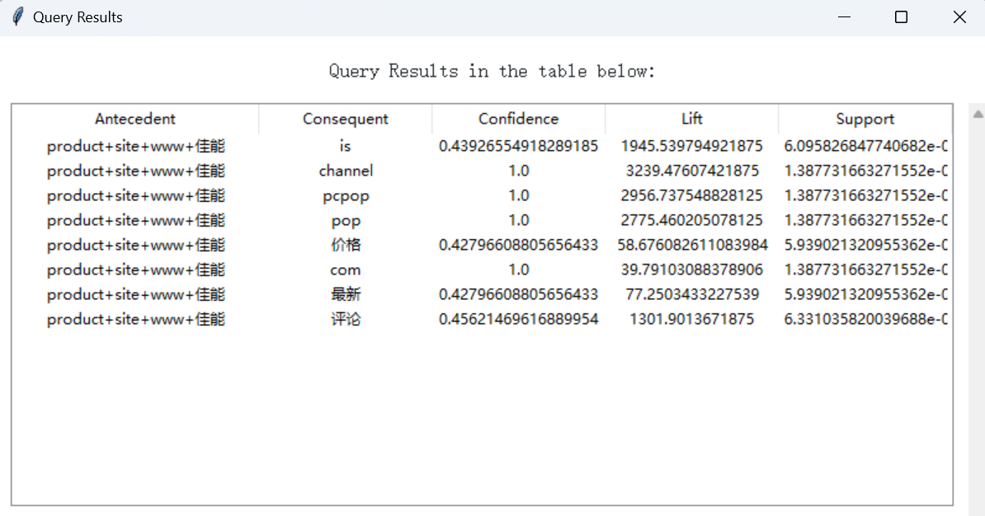
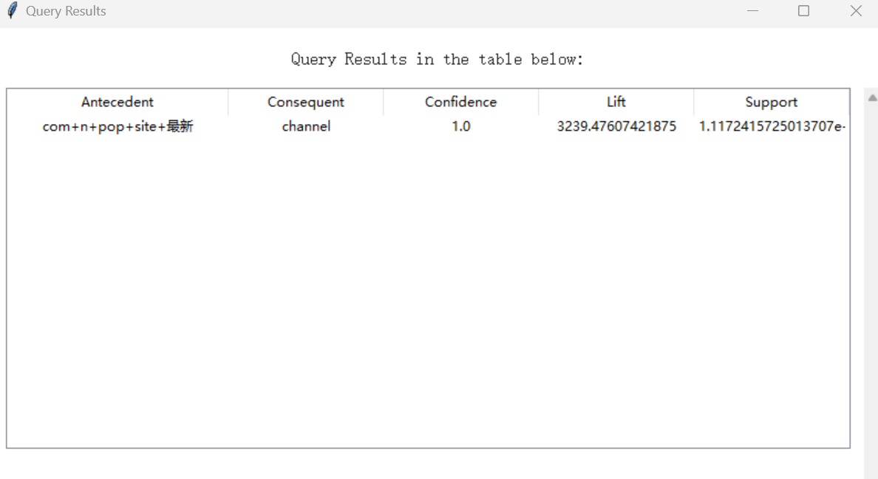
精确查询
随机查询

Slide 26
小组分工：
陈义桐：负责数据的预处理
刘皓蓝：负责完成实验代码的编写并了解代码的运行逻辑
吴心怡：负责串联底层框架与代码提交
封启骏：负责将处理好的数据存入数据库中，并设计前端页面展示并提供结果的查询途径

